Slide 1
CẤU TRÚC DỮ LIỆU VÀ GIẢI THUẬT

Slide 2

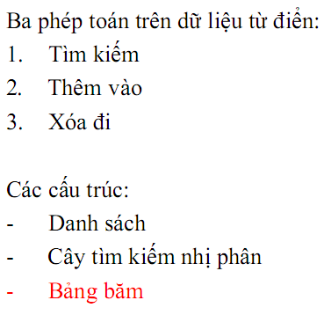

Slide 3
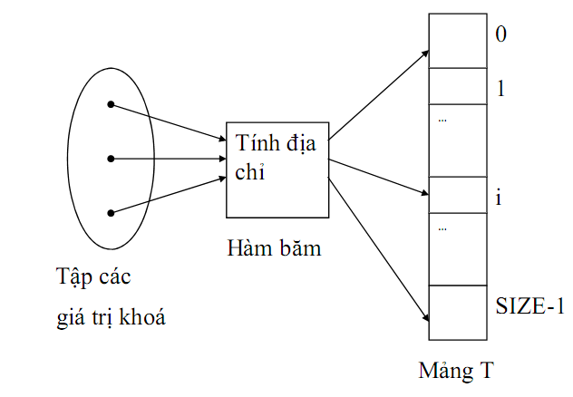

Slide 4
CHƯƠNG V: BẢNG BĂM
Bảng băm mở
1.1. Bảng băm
1.2. Hàm băm
1.3. Xung đột
1.4. Một số hàm băm thông dụng
Bảng băm đóng
2.1. Băm lại tuyến tính.
2.2. Băm lại bình phương
2.3. Băm lại bằng cách tạo vùng mới

Slide 5
1. Bảng băm mở
Bảng băm (Hash Table):
- Mảng B gồm m phần tử
-Lưu trữ chỉ số định vị phần tử dữ liệu có khóa phân biệt thuộc tập số nguyên { 0,1,2…m-1}

Slide 6
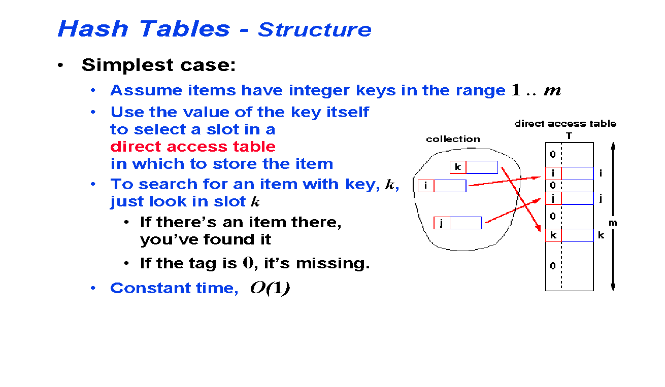
1. Bảng băm mở

Slide 7
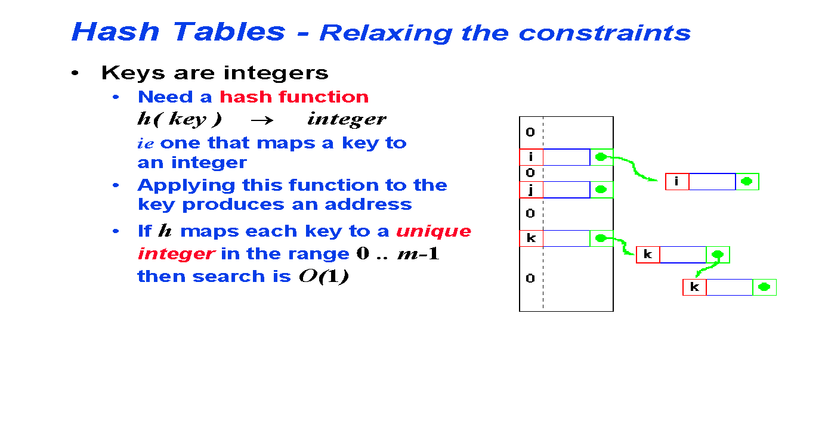
1. Bảng băm mở

Slide 8
1. Bảng băm mở
Hàm băm (Hash function):
H(x) cho giá trị là một chỉ số phần tử của B

Slide 9
1. Bảng băm mở
Xung đột (collision):
x1<>x2 nhưng H(x1)=H(x2)

Slide 10
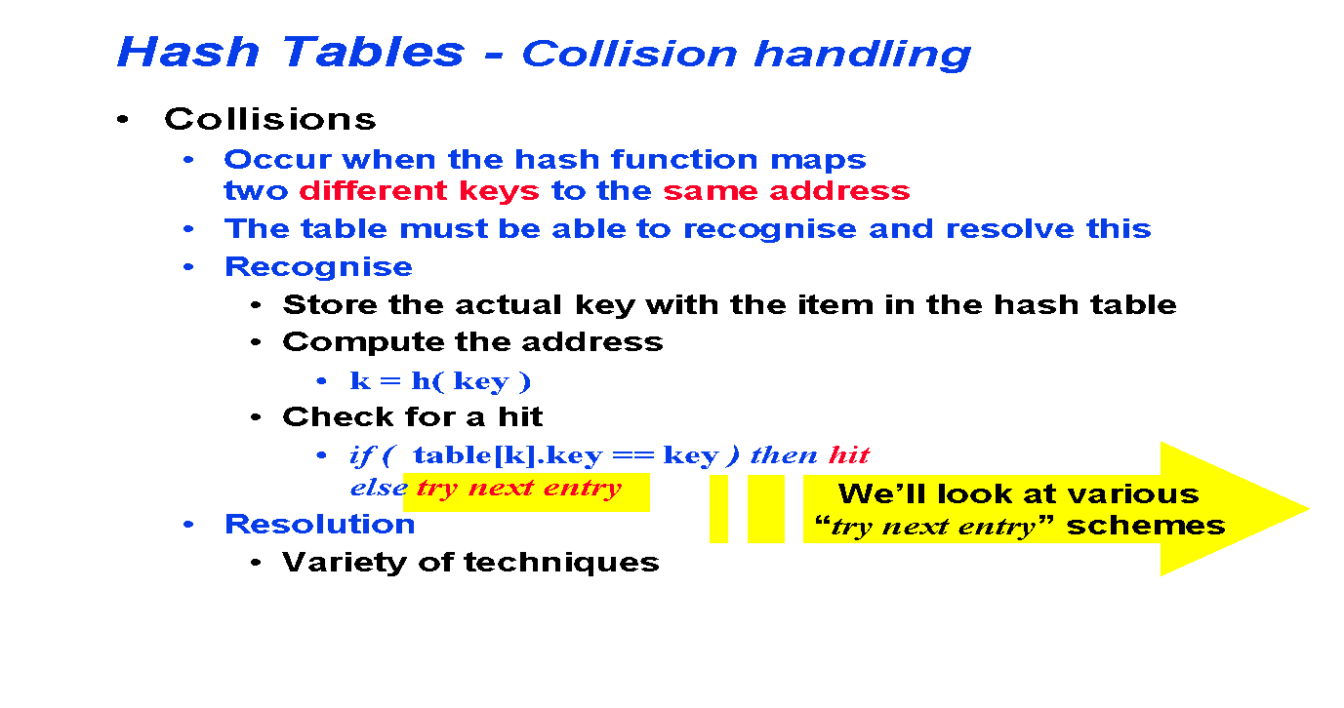
1. Bảng băm mở
Xung đột:

Slide 11
1. Bảng băm mở
Xung đột:
Giải quyết:
liên kết các danh sách có các khóa khác nhau nhưng có cùng giá trị hàm băm thành một danh sách
liên kết trong bảng băm B sẽ trỏ tới danh sách đầu tiên.

Slide 12
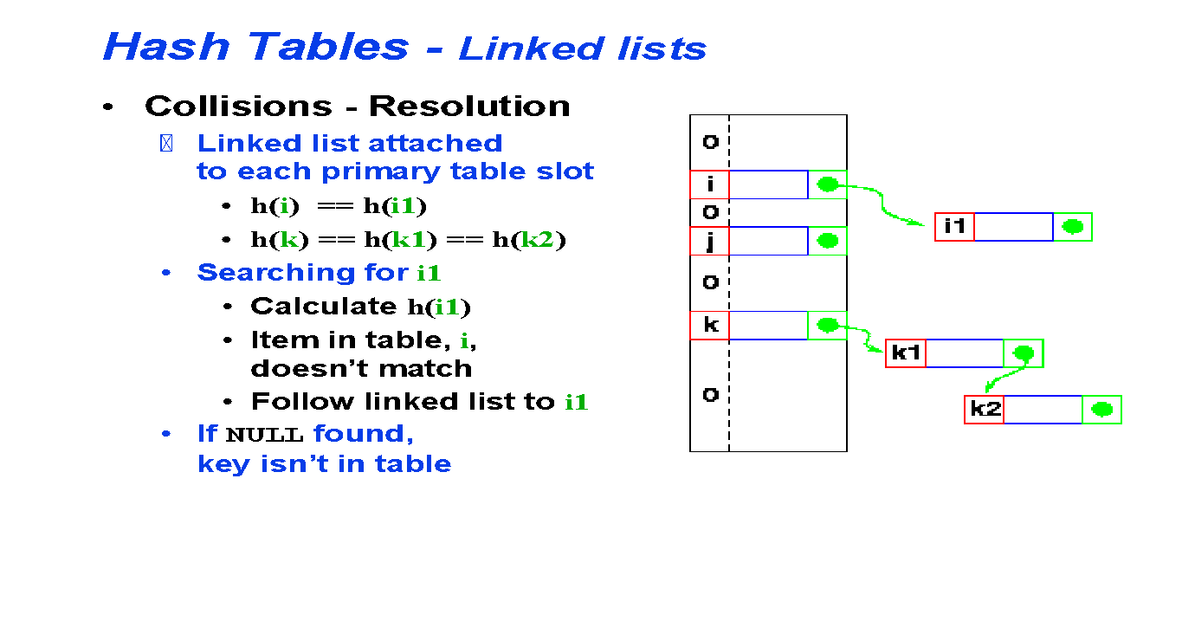
1. Bảng băm mở

Slide 13
1. Bảng băm mở
Một số hàm băm thông dụng:
Hàm cắt bỏ bỏ bớt một phần nào đó của khóa.
Ví dụ: x=842615, bỏ bớt chẳng hạn các chữ số hàng lẻ (1,3,5…), số còn lại sẽ là 821. Vậy H(x) = H(842615) = 821.
Nhận xét: khó có phân bố đều.

Slide 14
1. Bảng băm mở
Hàm gấp chia số nguyên đó thành một số đoạn tùy chọn, sau đó kết hợp
Ví dụ: Số các hàng lẻ: 465 và số các hàng chẵn: 821, vậy H(x)=465+821=1286.
Nhận xét: Tính chất thứ hai có thể thỏa mãn tốt hơn

Slide 15
1. Bảng băm mở
Hàm phần dư của phép chia x/m
Nên chọn m là số nguyên tố.
Nhận xét: Các cách lấy phần dư cho khả năng tránh hiện tượng xung đột

Slide 16
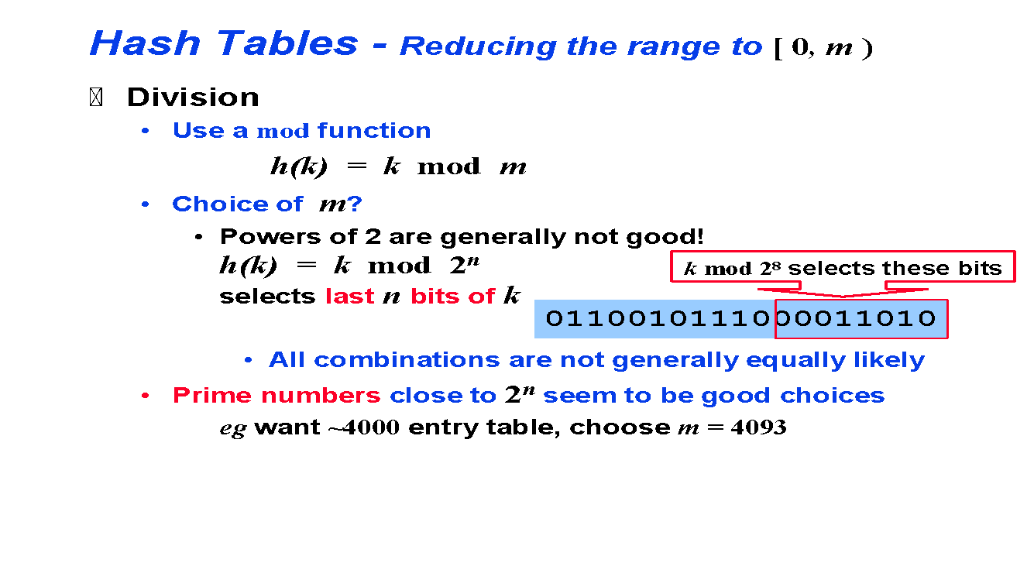
1. Bảng băm mở

Slide 17
2. Bảng băm đóng
Bảng băm mở: chỉ dùng để lưu trữ các liên kết trỏ đến các thành phần dữ liệu có khóa tương ứng.
Bảng băm đóng: bảng băm mà mỗi thành phần của nó lưu trữ chính các thành phần dữ liệu.

Slide 18
2. Bảng băm đóng
Các phương pháp xử lý:
a) Băm lại tuyến tính Hi (x) = (H(x)+i) mod m
Nhận xét: Các giá trị hàm băm xếp thành từng đoạn con, nên việc tìm kiếm ví trí rỗng sẽ rất chậm.

Slide 19
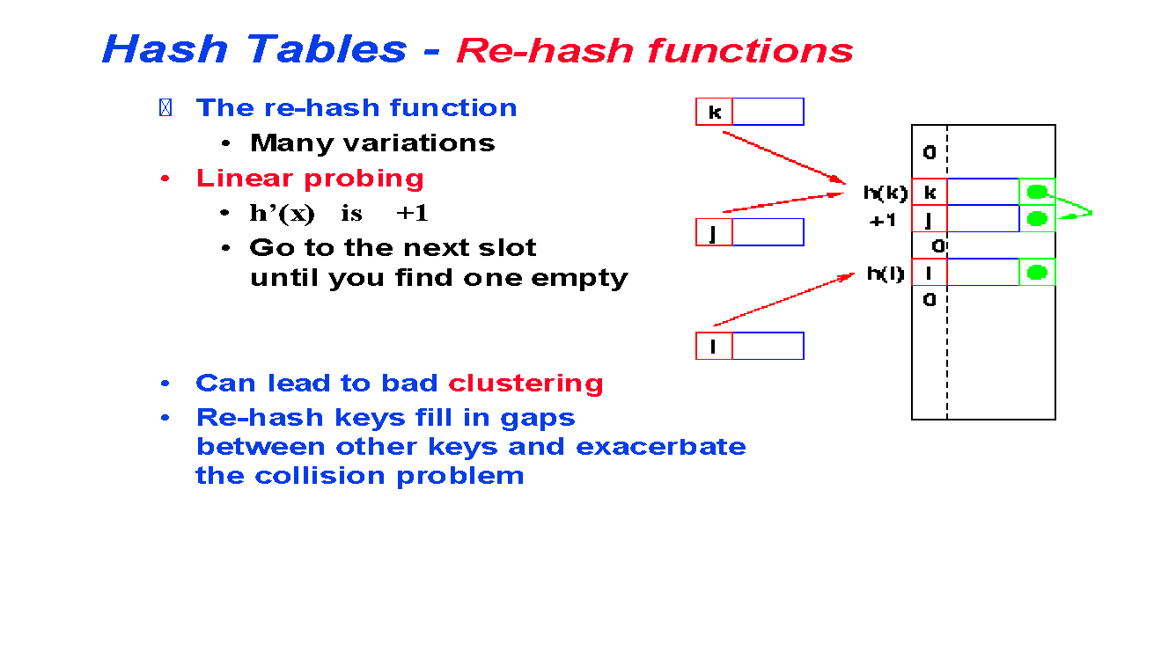
2. Bảng băm đóng

Slide 20
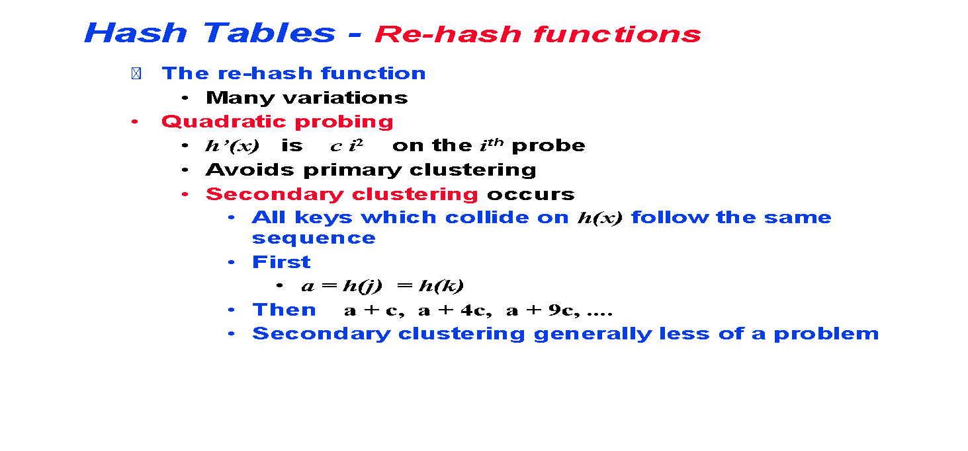
2. Bảng băm đóng
b) Băm lại bình phương
Hi(x) = ( H(x)+i²) mod m

Slide 21
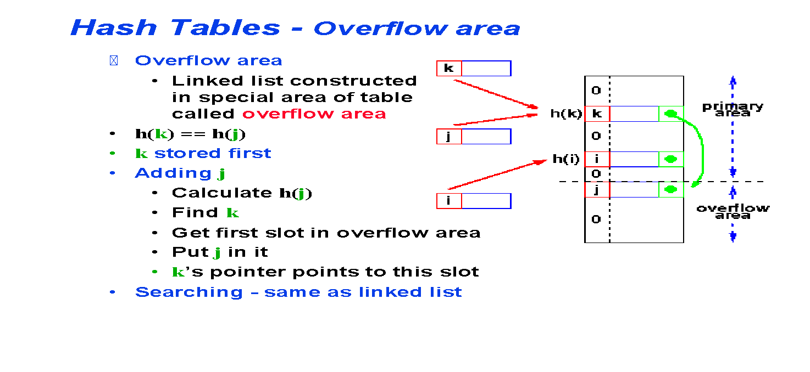
2. Bảng băm đóng
c) Băm lại bằng cách tạo vùng mới
Ngoài bảng B cần tạo ra một vùng không gian mới

